Slide 1
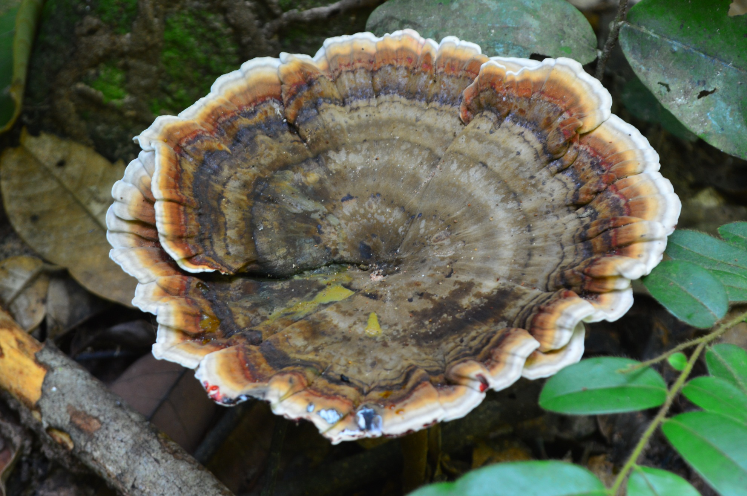
มาทำความรู้จักกับ
เห็ดหนังช้าง

Slide 2
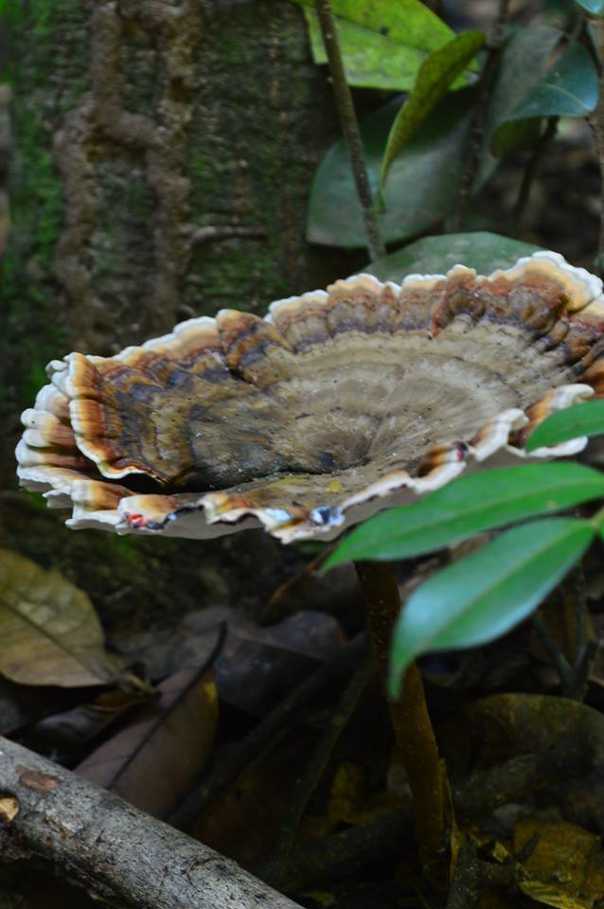
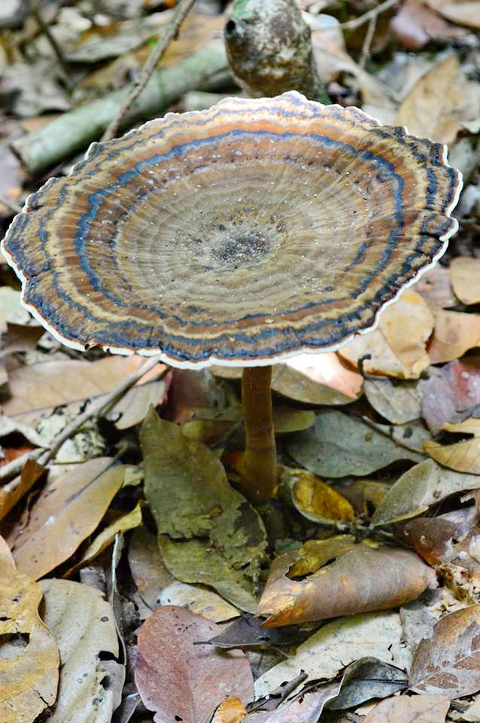
เห็ดหนังช้าง
ชื่อวิทยาศาสตร์: Amaurderma amoiense J.D. Zhao & L.W. Hsu
ชื่ออื่น : เห็ดขอนขาแข็ง
การใช้ประโยชน์: เป็นสมุนไพรรักษาโรค คุณสมบัติไปทางหลินจือ

Slide 3

เห็ดขอนขาแข็ง
Amauroderma sericatum (Lloyd) Wakefield
รูปร่าง/ลักษณะ
หมวกเห็ดมีรูปร่างเป็นแผ่นกลมแบนราบ ตรงกลาง
เว้าเป็นแอ่งตื้นๆ ขอบหมวกเห็ดโค้งงอเล็กน้อย ผิวด้านบนเป็น
ลายวงกลมซ้อนกันหลายชั้น ผิวย่นนูนไม่เรียบ มีขนคล้าย
กำมะหยี่สีน้ำตาลแดงถึงน้ำตาลอ่อน เมื่อแก่จะมีสีน้ำตาลดำ
หรือสีเกือบดำ ผิวด้านล่างสีขาวเป็นรู เมื่อถูกสัมผัสหรือเห็ดแก่
จะเปลี่ยนเป็นสีน้ำตาลแดงหรือน้ำตาลเข้ม
แหล่งที่พบ
พบขึ้นบนต้นแดงที่แห้งตายหรือรากต้นแดงตายแล้วตามป่าเต็งรังหรือป่าเบญจพรรณ
คู่มือเห็ดเป็นยาเพื่อสุขภาพตามภูมิปัญญของหมอพื้นบ้าน
http://indi.dtam.moph.go.th/index.php?option=com_content&view=article&id=36%3A2013-04-04-03-28-15&catid=20&Itemid=139

Slide 4
เห็ดขอนขาแข็ง
ข้อมูลเพิ่มเติม
รสขม เฝื่อน เมาเบื่อเล็กน้อย เห็ดที่มีลักษณะของสีขอบต่างกัน จะให้สรรพคุณต่างกัน ดังนี้
ขอบขาว ใช้กับท่อนบนของร่างกายที่มีปัญหา เช่น ระบบหัวใจ และเส้นเอ็น บริเวณส่วนบน
ของร่างกาย
ขอบดำ ช่วยในการขยายหลอดลม บำรุงเลือด
ขอบเหลือง แก้มะเร็งตับ และแก้โรคประสาท บำรุง หัวใจ ไต
ขอบฟ้า และขอบเขียว ใช้เกี่ยวกับปอด และลำไส้ เช่น ถ่ายไม่ปกติ
ขอบแดง ถ่ายเป็นมูกเลือด เลือดเป็นพิษ ทาลัสซีเมีย
งานวิจัยทางวิทยาศาสตร์ที่เกี่ยวข้อง
ไม่ปรากฏ อาจเป็นไปได้ว่าเป็นเห็ดที่มีการกระจายน้อยในภูมิภาคต่างๆ จึงนำมาใช้เป็นยาไม่แพร่หลาย

Slide 5

ลักษณะ ดอกค่อนข้างกลมแผ่นแบน ผิวดอกปกคลุมด้วยขนเล็กๆๆคล้ายกำมะหยี่ ลักษณะเป็นวงสีน้ำตาลดำสลับสีน้ำตาลอ่อน ผิวเป็นลอนคลื่นขนาดเล็กสลับใหญ่ตามรัศมีของดอก
ผิวเป็นลอนคลื่นขนาดเล็กสลับใหญ่ตามรัศมีของดอก

Slide 6
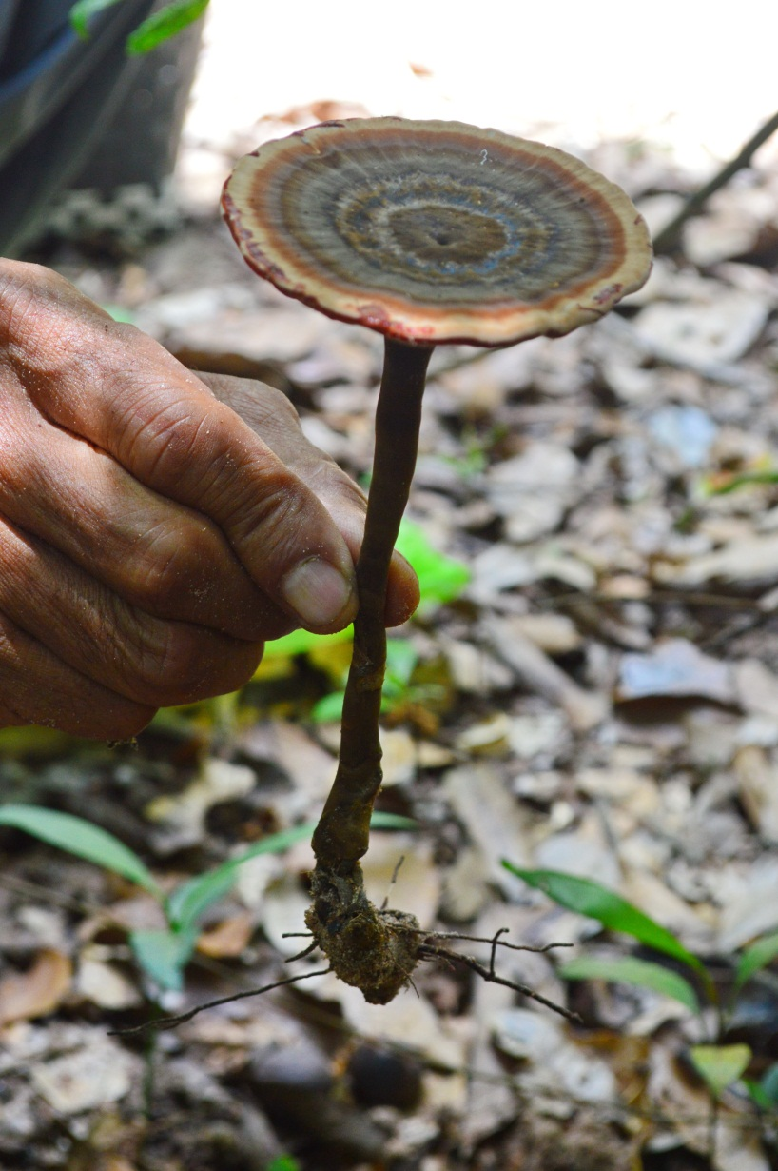
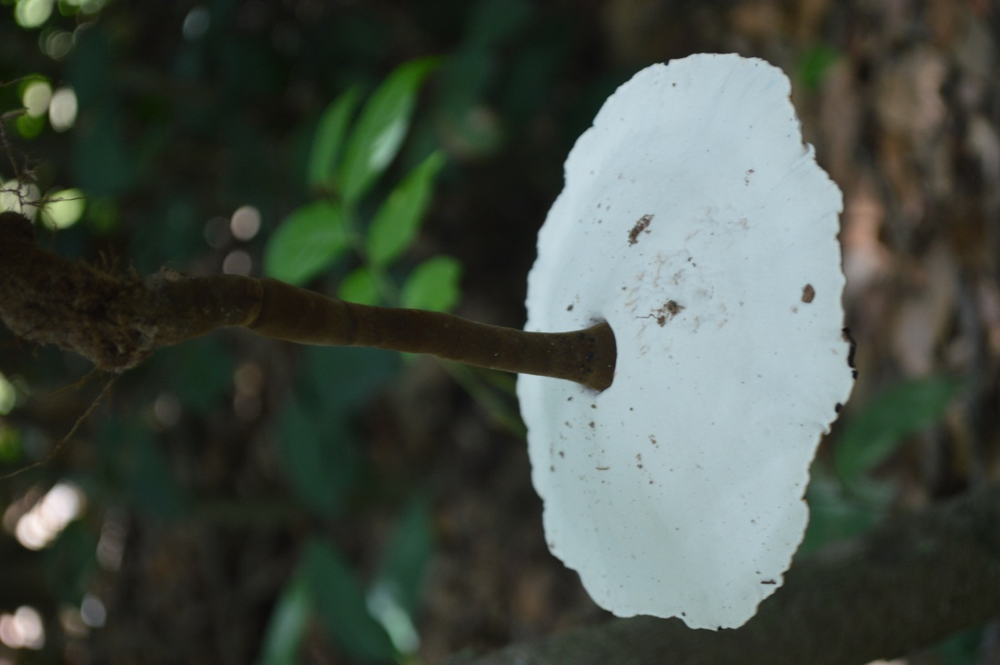
ลักษณะ ใต้หมวกเป็นรูสีขาว เมื่อสัมผัสเปลี่ยนเป็นสีแดง ก้านค่อนข้างกลม ดอกติดกึ่งกลางดอก หรือเยื้องเล็กน้อยสีน้ำตาล
ดอกติดกึ่งกลางดอก
ใต้หมวกเป็นรูสีขาว

Slide 7
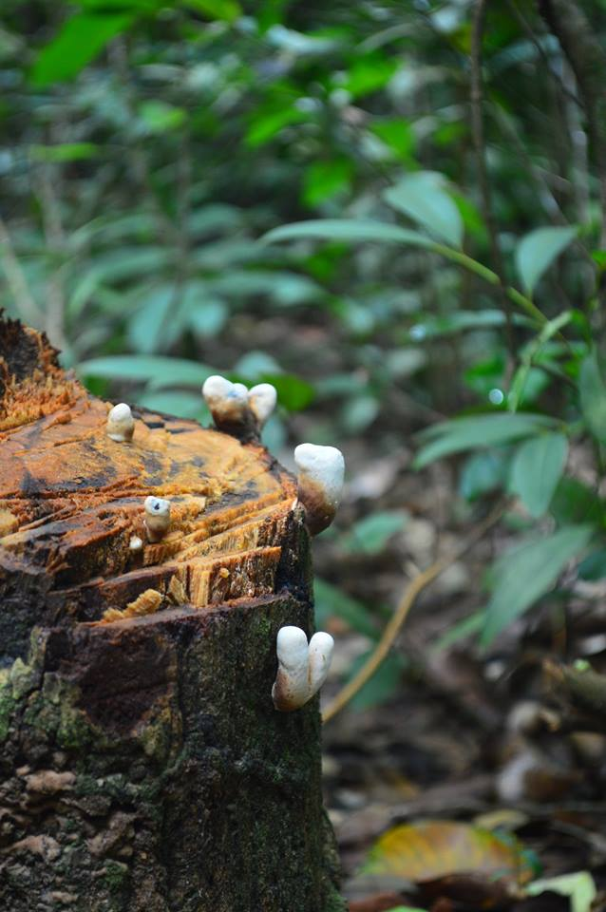
แหล่งที่พบ พบตามพื้นดินขาจะยาว และบนตอไม้ตายโดยเฉพาะไม้เนื้อแข็ง เกิดดอกเดี่ยว หรือเป็นกลุ่ม

Slide 8
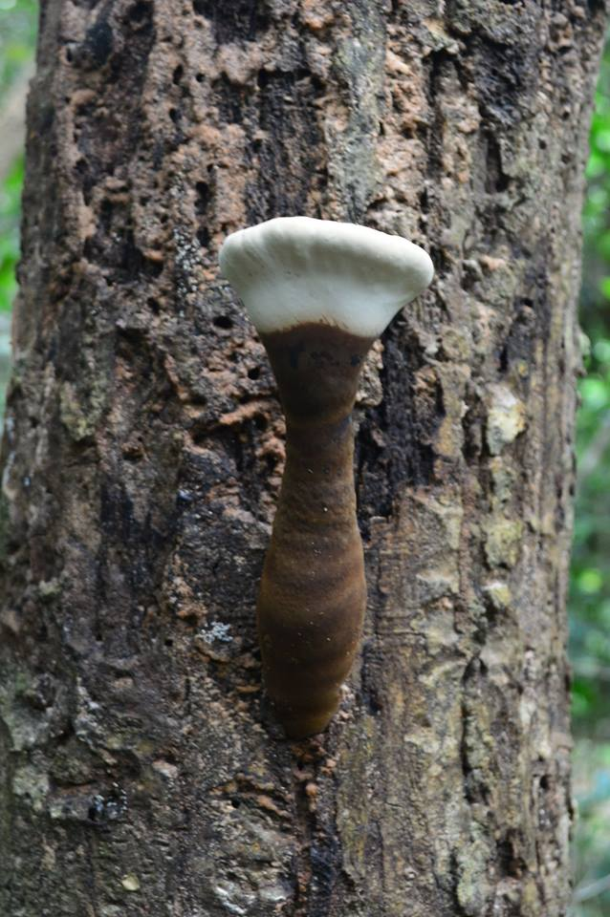
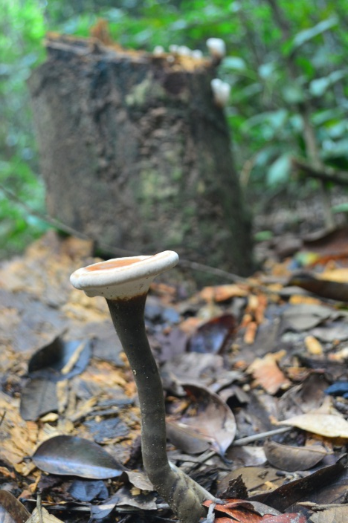
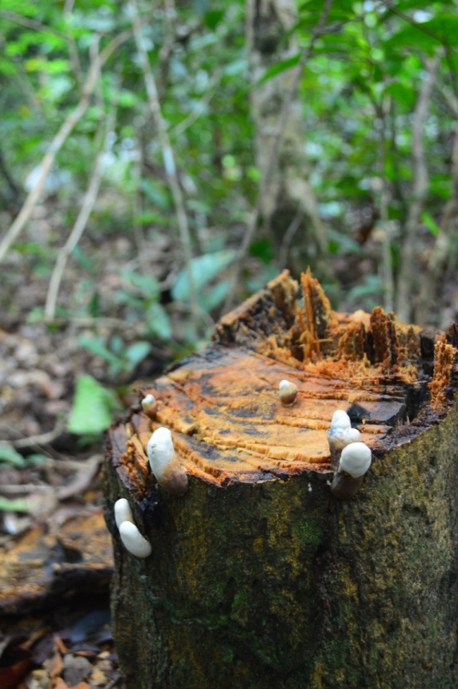
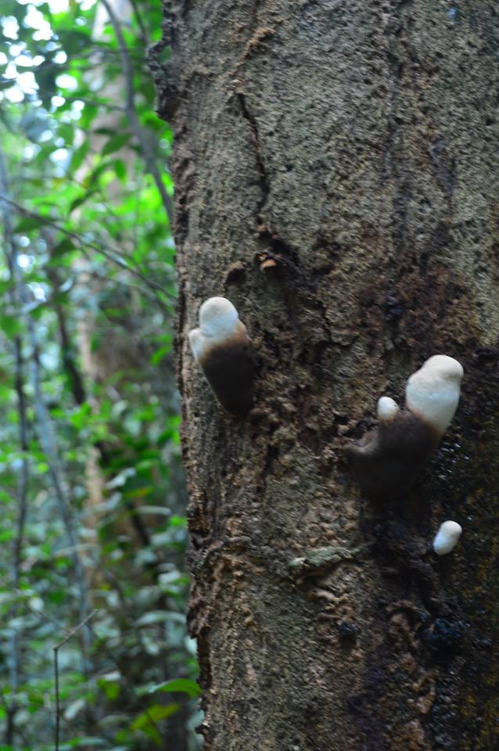
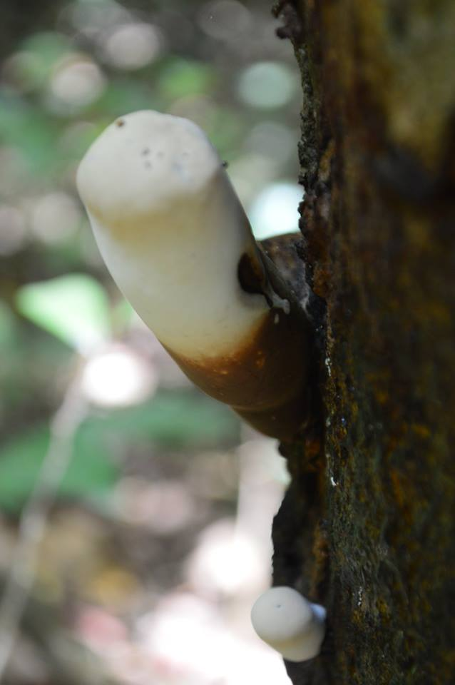
พบเห็นได้บนตอไม้ตาย
โดยเฉพาะไม้เนื้อแข็ง เช่นไม้แดง เกิดดอกเดี่ยว หรือเป็นกลุ่ม

Slide 9
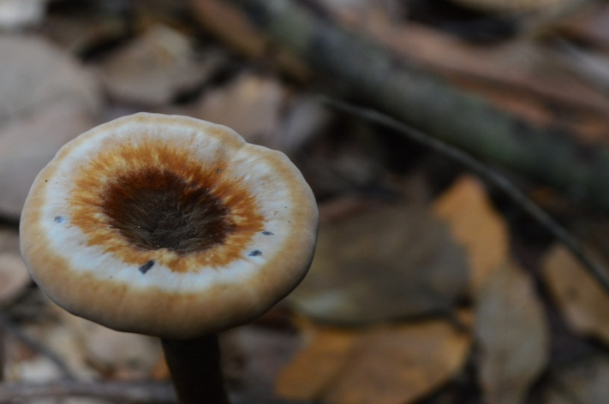
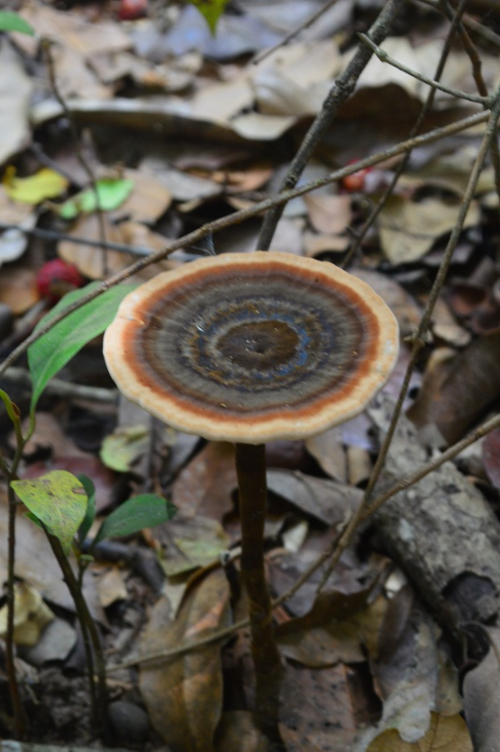
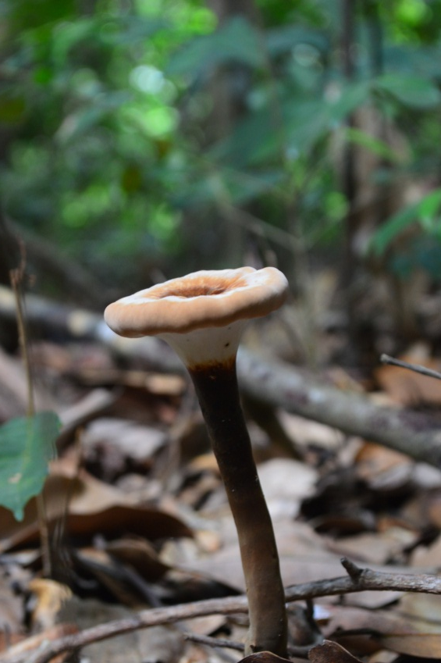
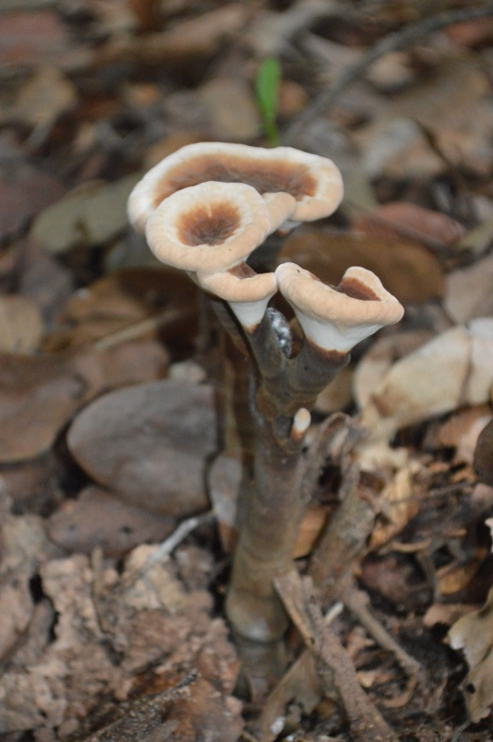
ลักษณะดอกอ่อน จะมีขอบสีขาวและนุ่มๆ

Slide 10
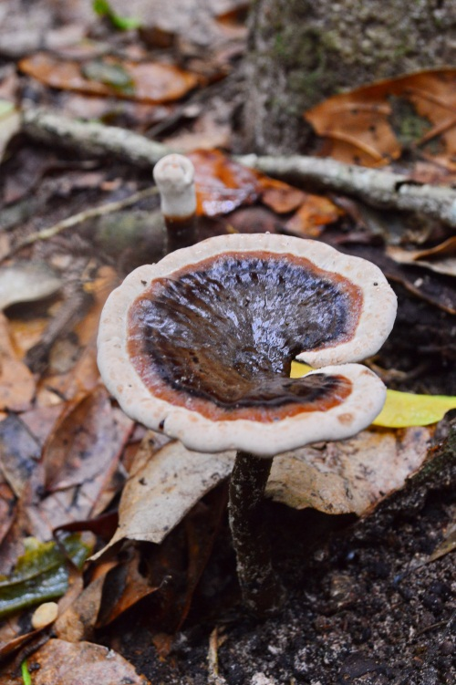
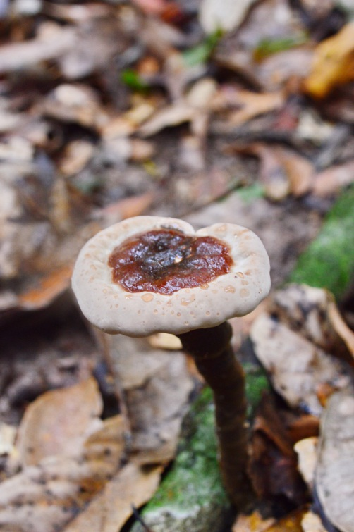
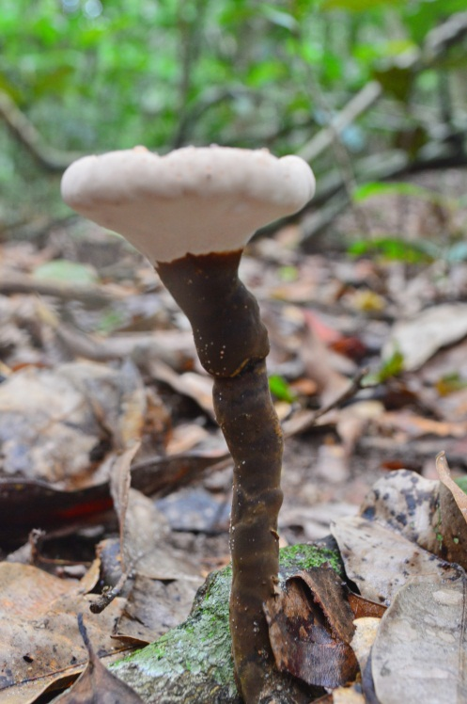
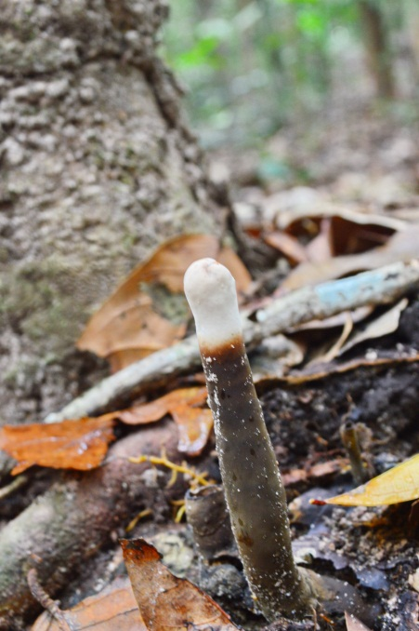
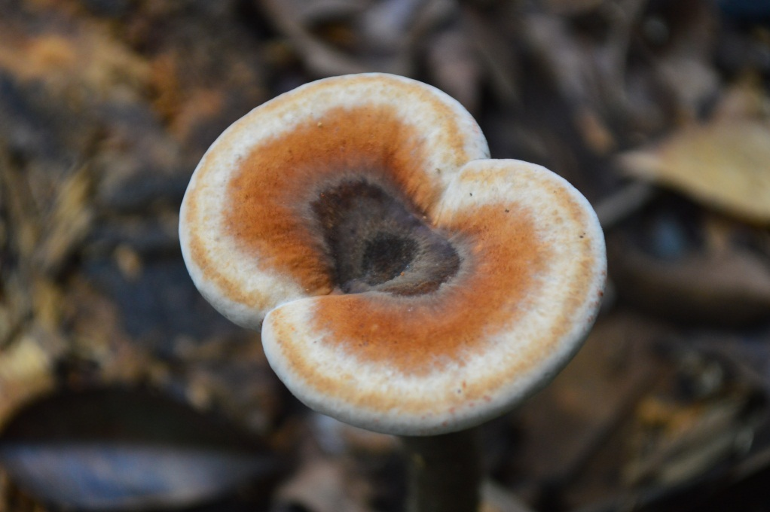

Slide 11
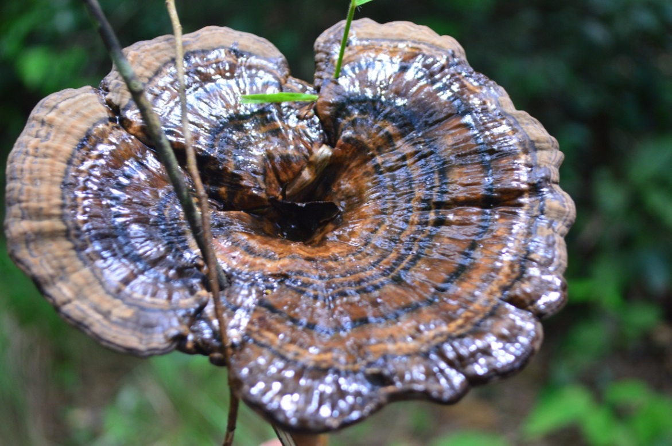
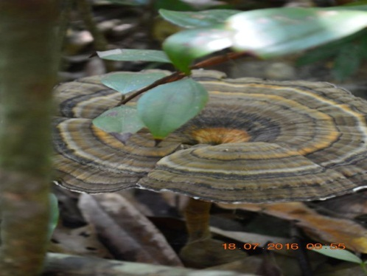
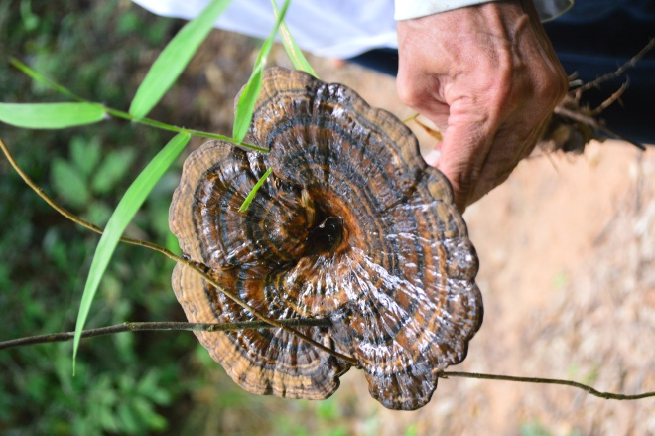
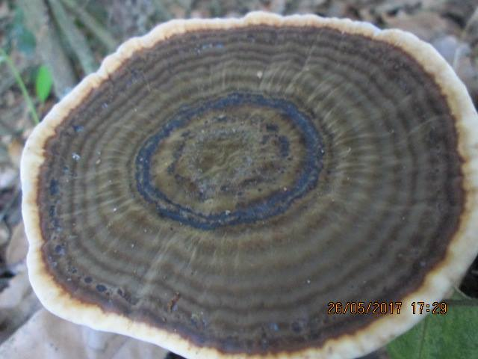
ดอกแก่ ลักษณะเป็นวงสีน้ำตาลดำสลับสีน้ำตาลอ่อน

Slide 12
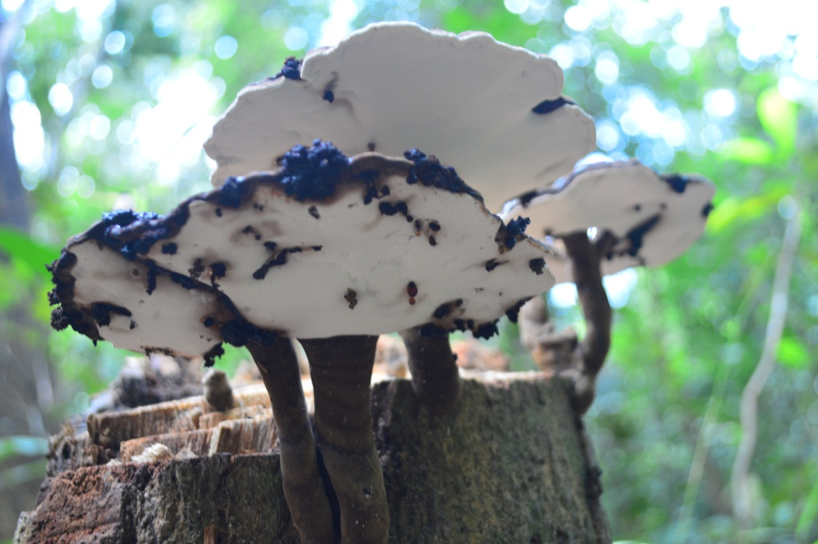
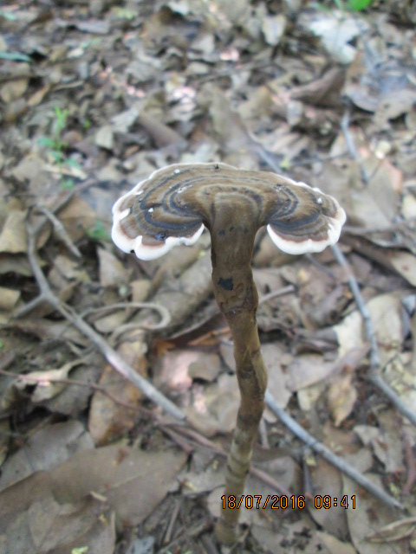
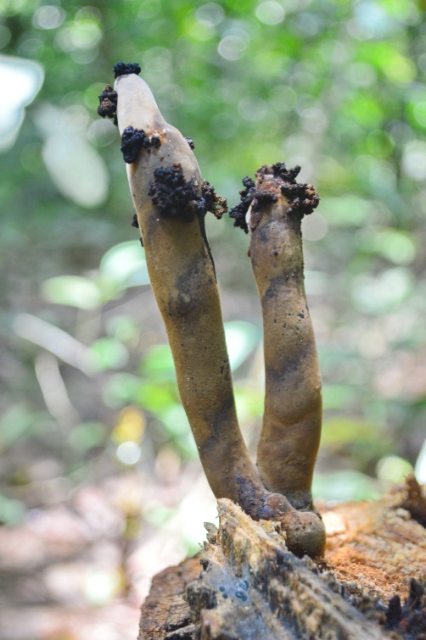
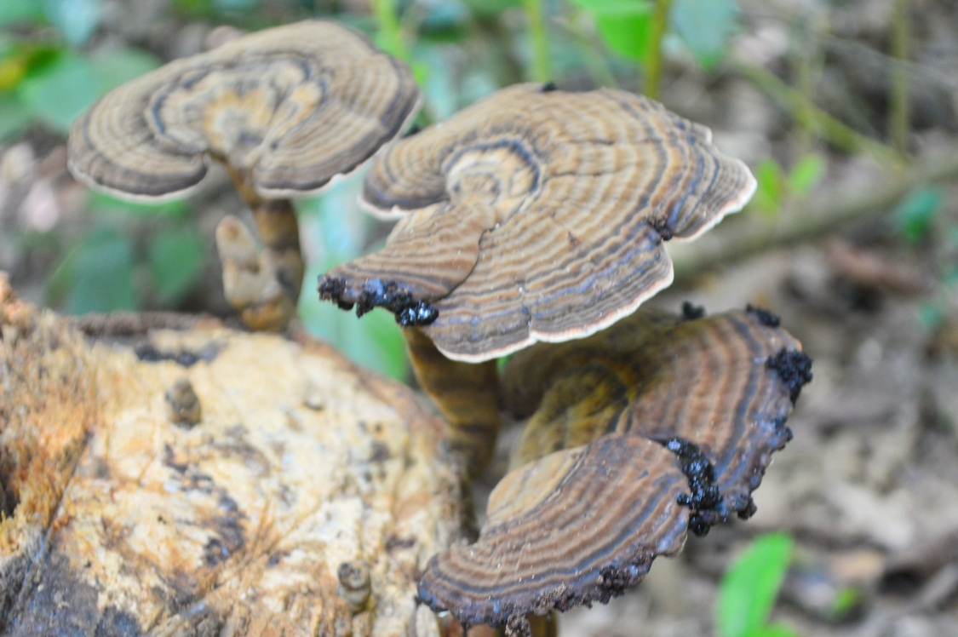

Slide 13
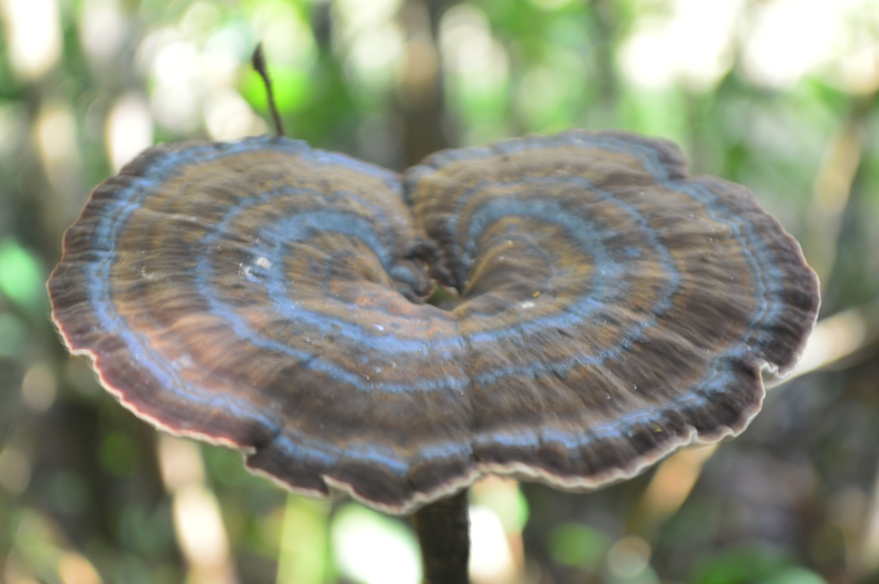
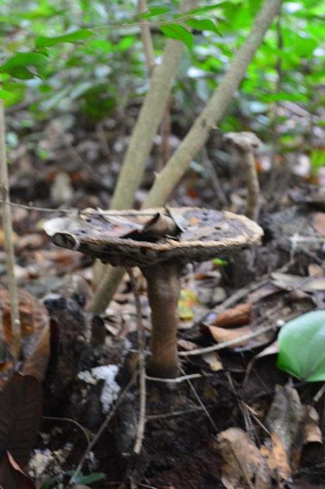
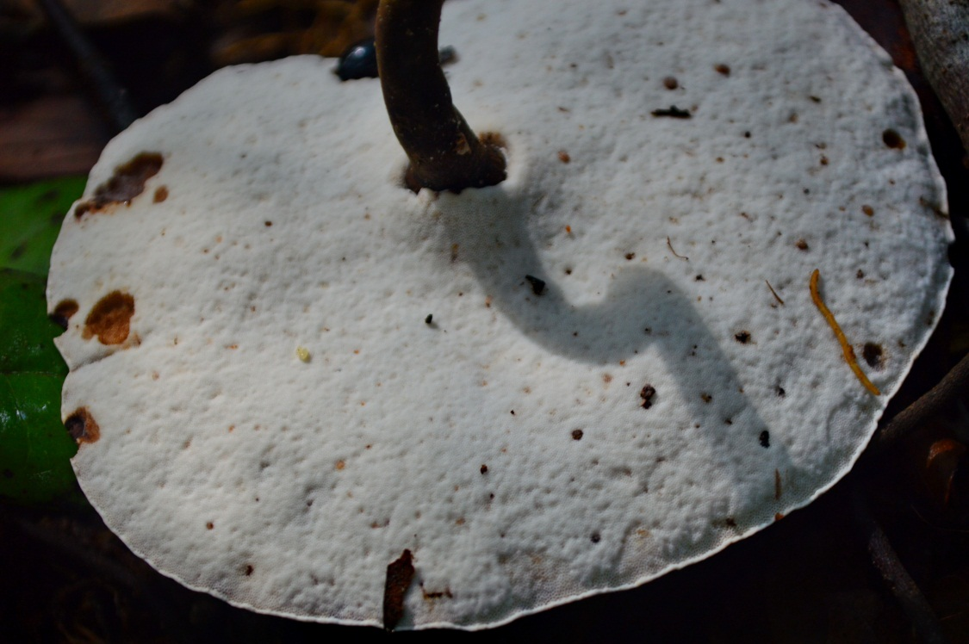
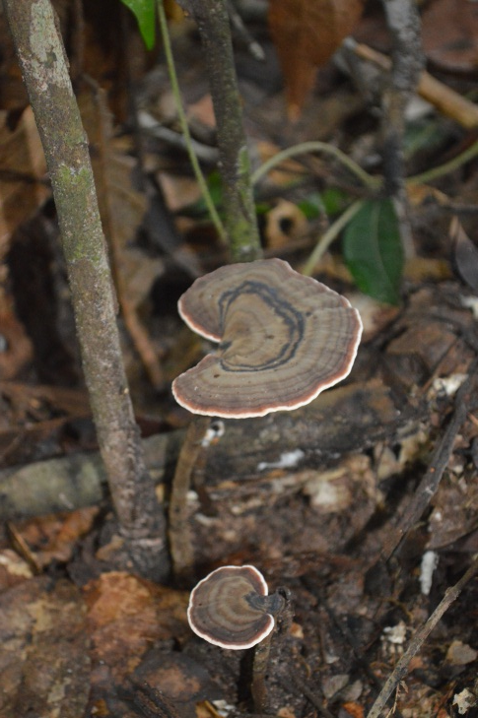

Slide 14
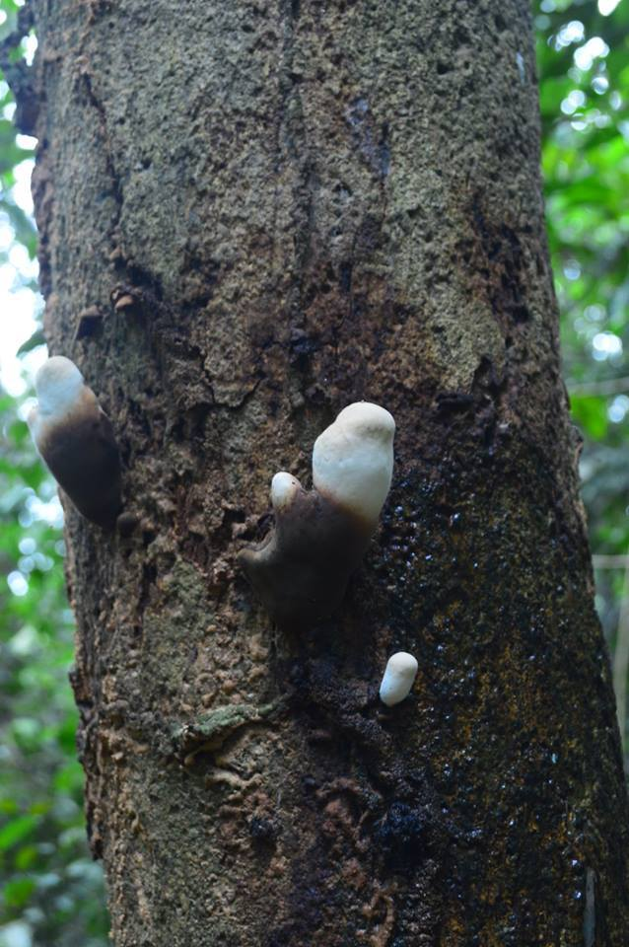

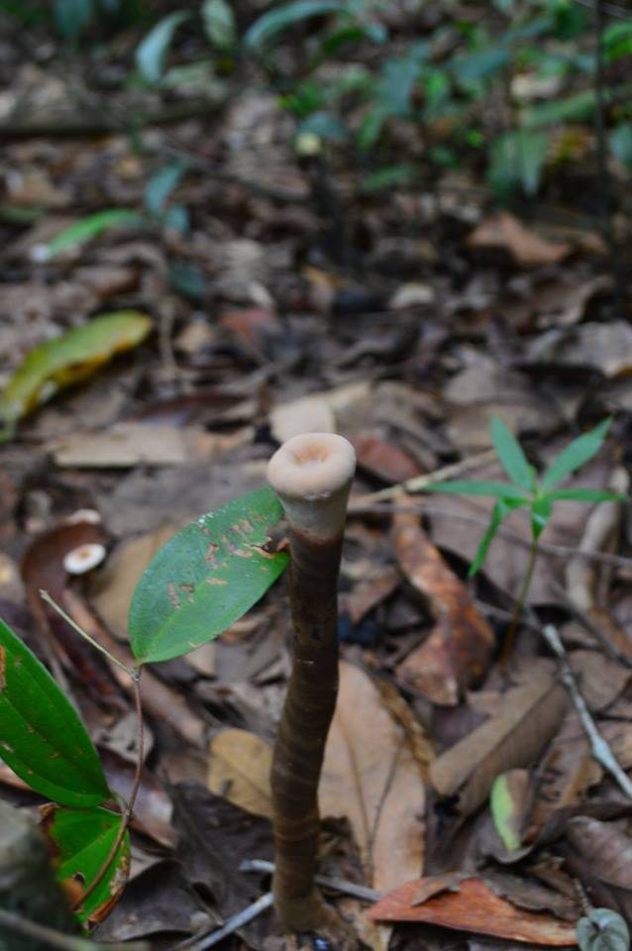
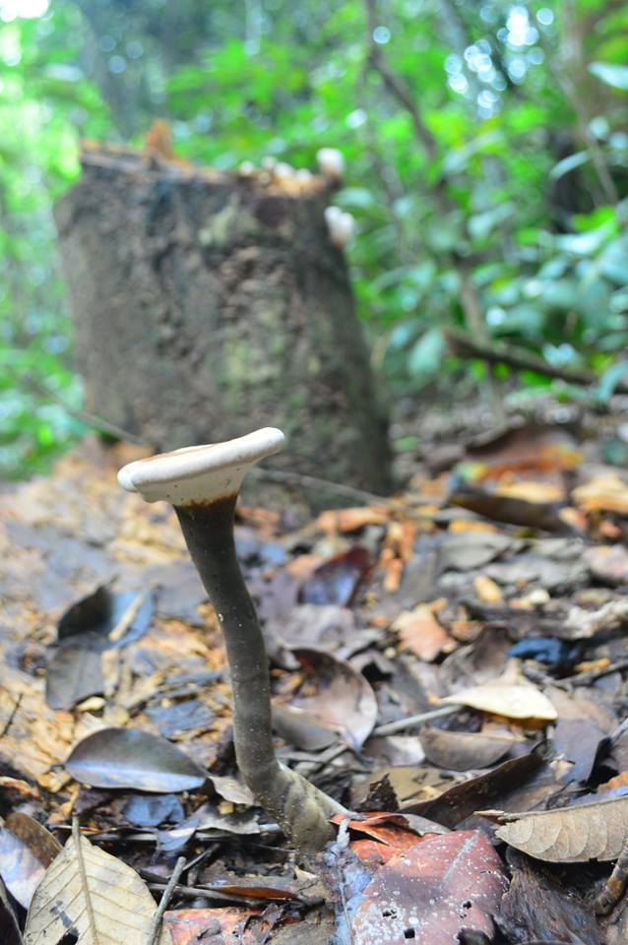
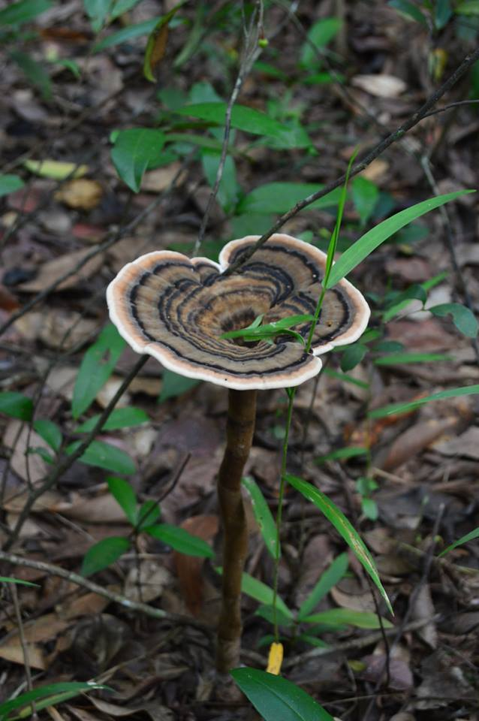

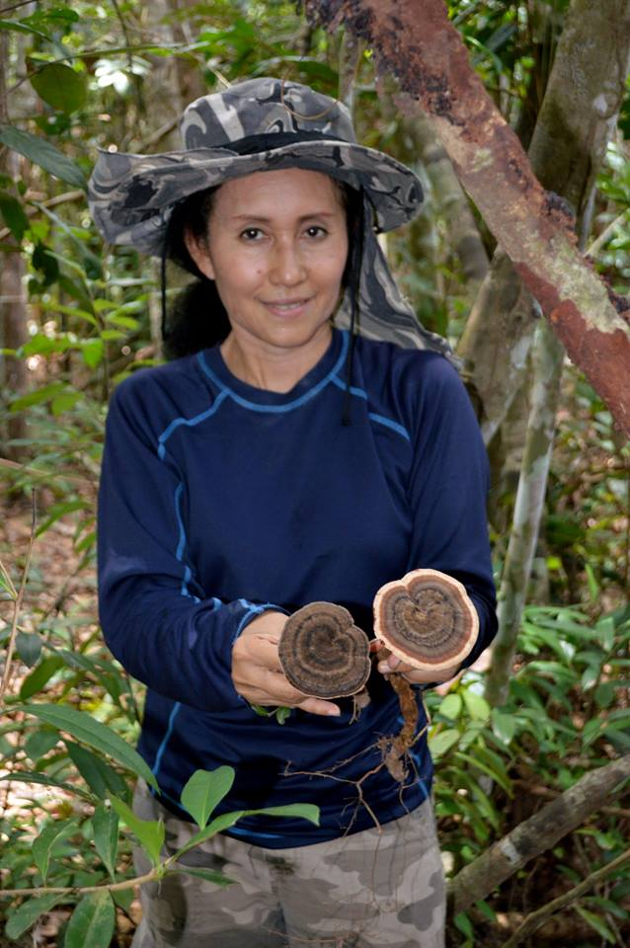

Slide 15
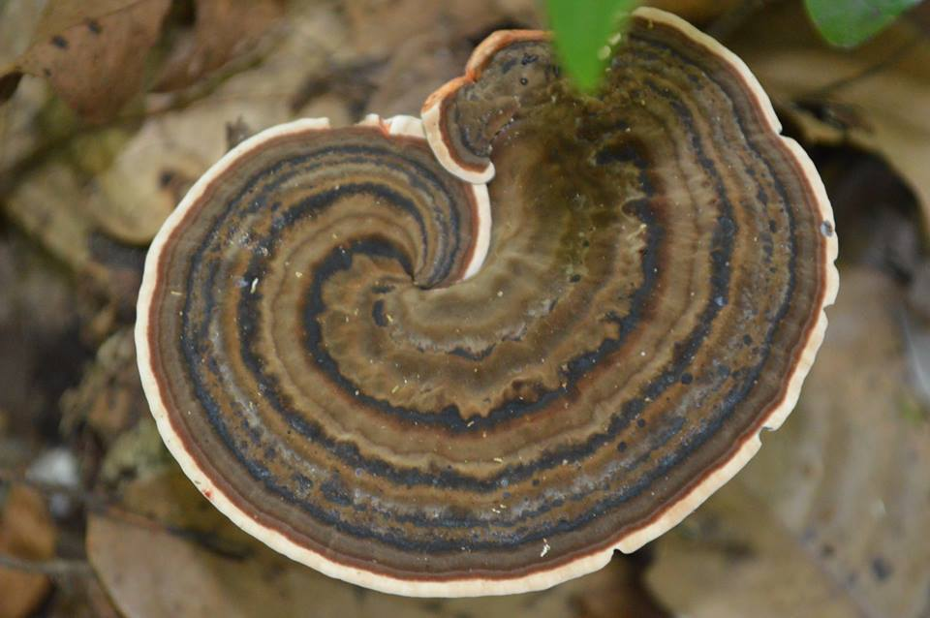
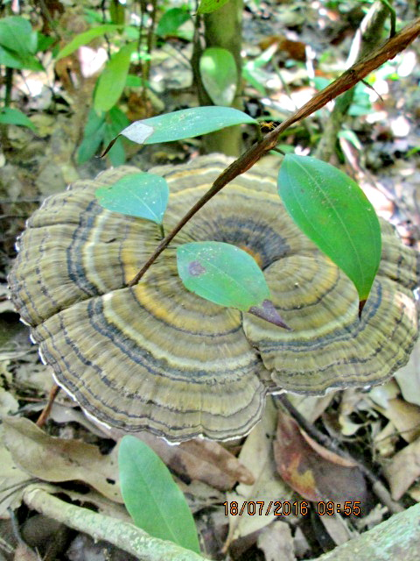
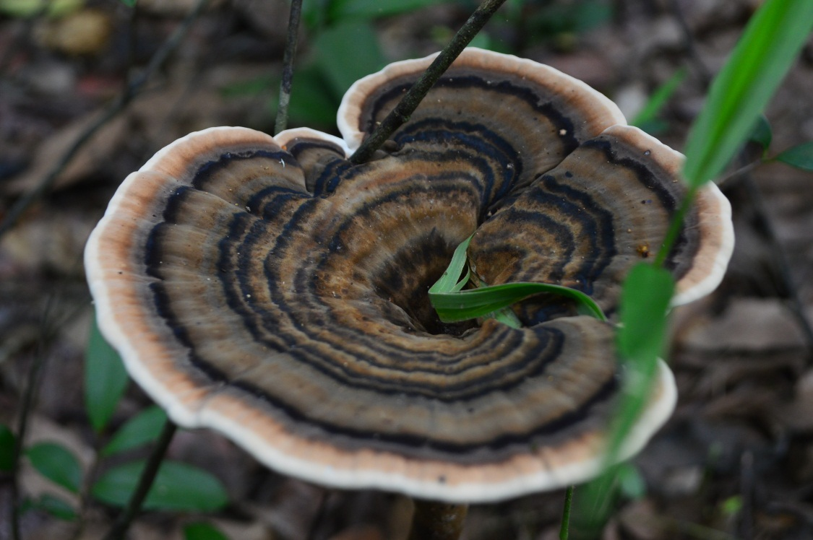
เห็ดขอนขาแข็ง ( เห็ดขาแข็ง ) รักษาโรคกล้ามเนื้อขาอ่อนแรงในเด็กจนถึงปัจจุบัน บรรเทาอาการอักเสบปวดบวมท้องในผู้ป่วยมะเร็งตับ ฟื้นฟูผู้ป่วยมะเร็งปอด

Slide 16
แหล่งค้นคว้าข้อมูล
http://biodiversity.forest.go.th/index.php?option=com_doffungus&view=showpics&pt=745&Itemid=96
http://www.m-group.in.th/article/เห็ด/เห็ดเป็นยา-ได้จริงหรือ.html
คู่มือเห็ดเป็นยาเพื่อสุขภาพตามภูมิปัญญของหมอพื้นบ้าน
http://indi.dtam.moph.go.th/index.php?option=com_content&view=article&id=36%3A2013-04-04-03-28-15&catid=20&Itemid=139
ข้อมูลจาก ลุงหนวดกลุ่มเพาะเลี้ยงเห็ดปลวก

Slide 17
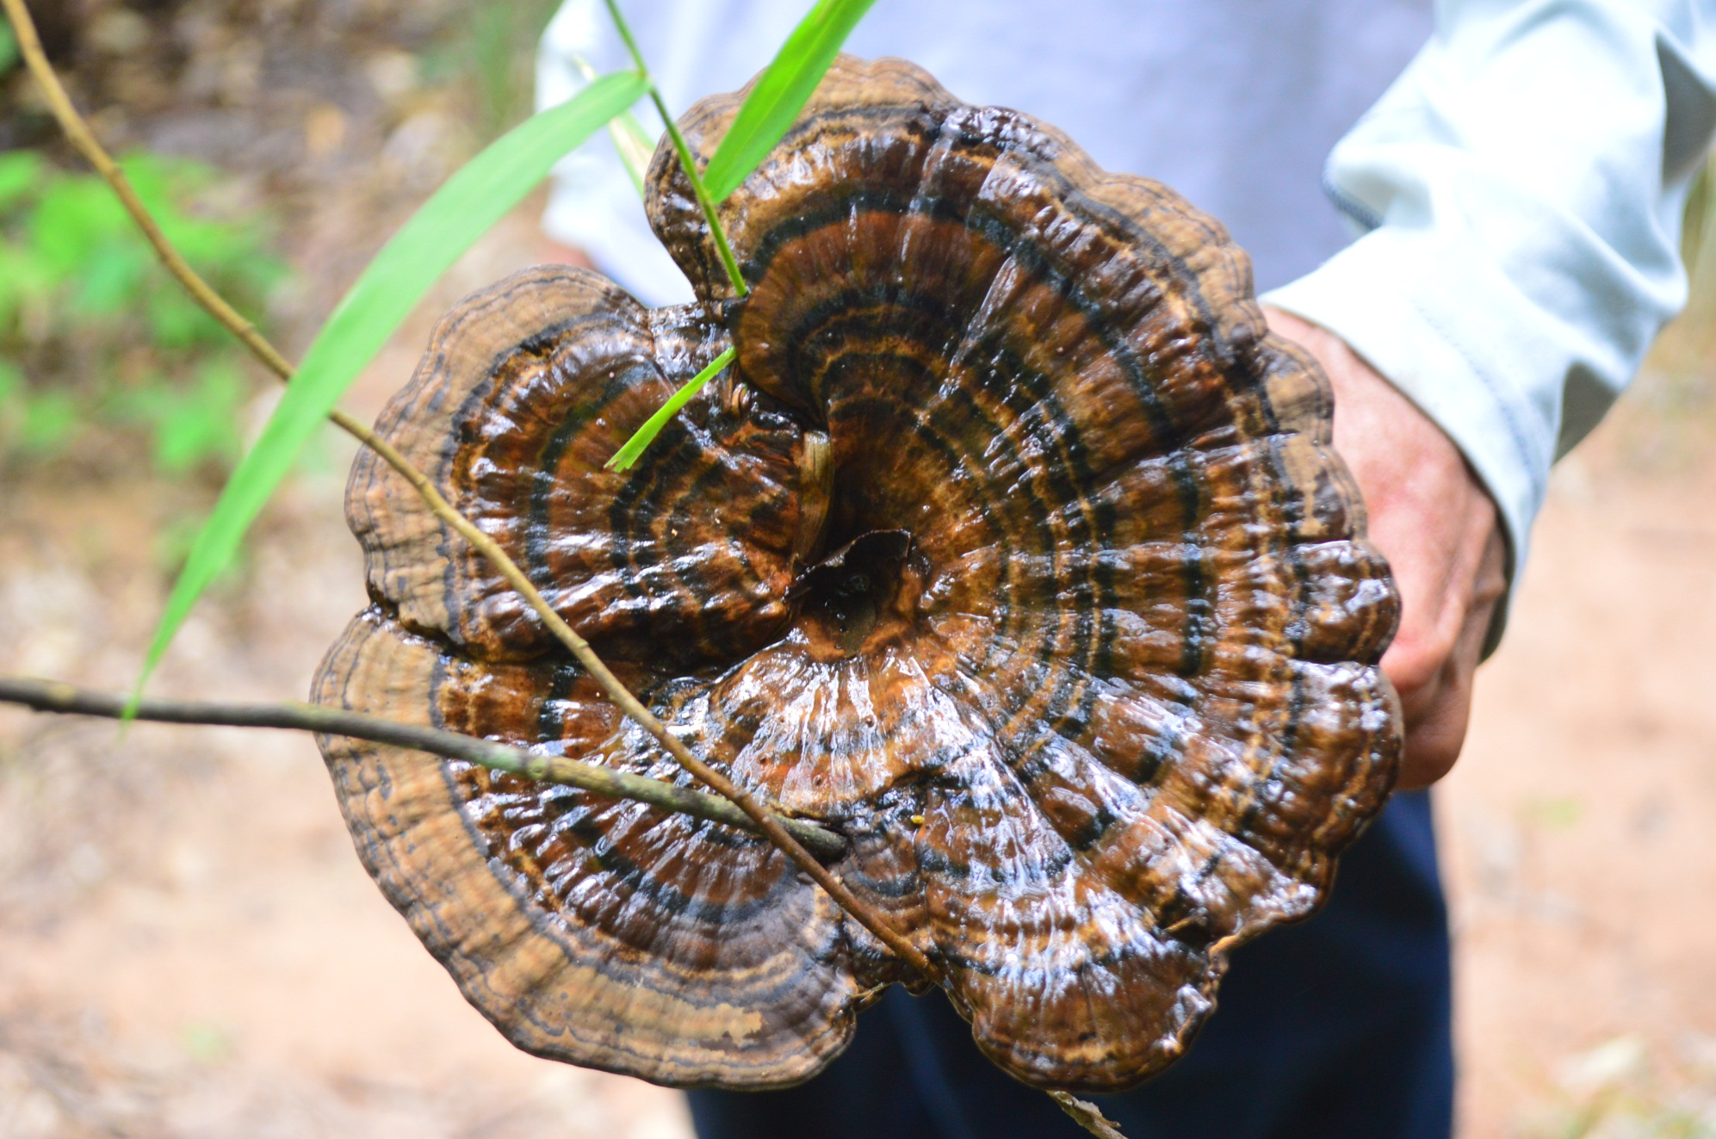
เห็ดหนังช้าง
เป็นหลินจือสายพันธุ์หนึ่ง
ที่มีคุณสมบัติทางยา

Slide 18
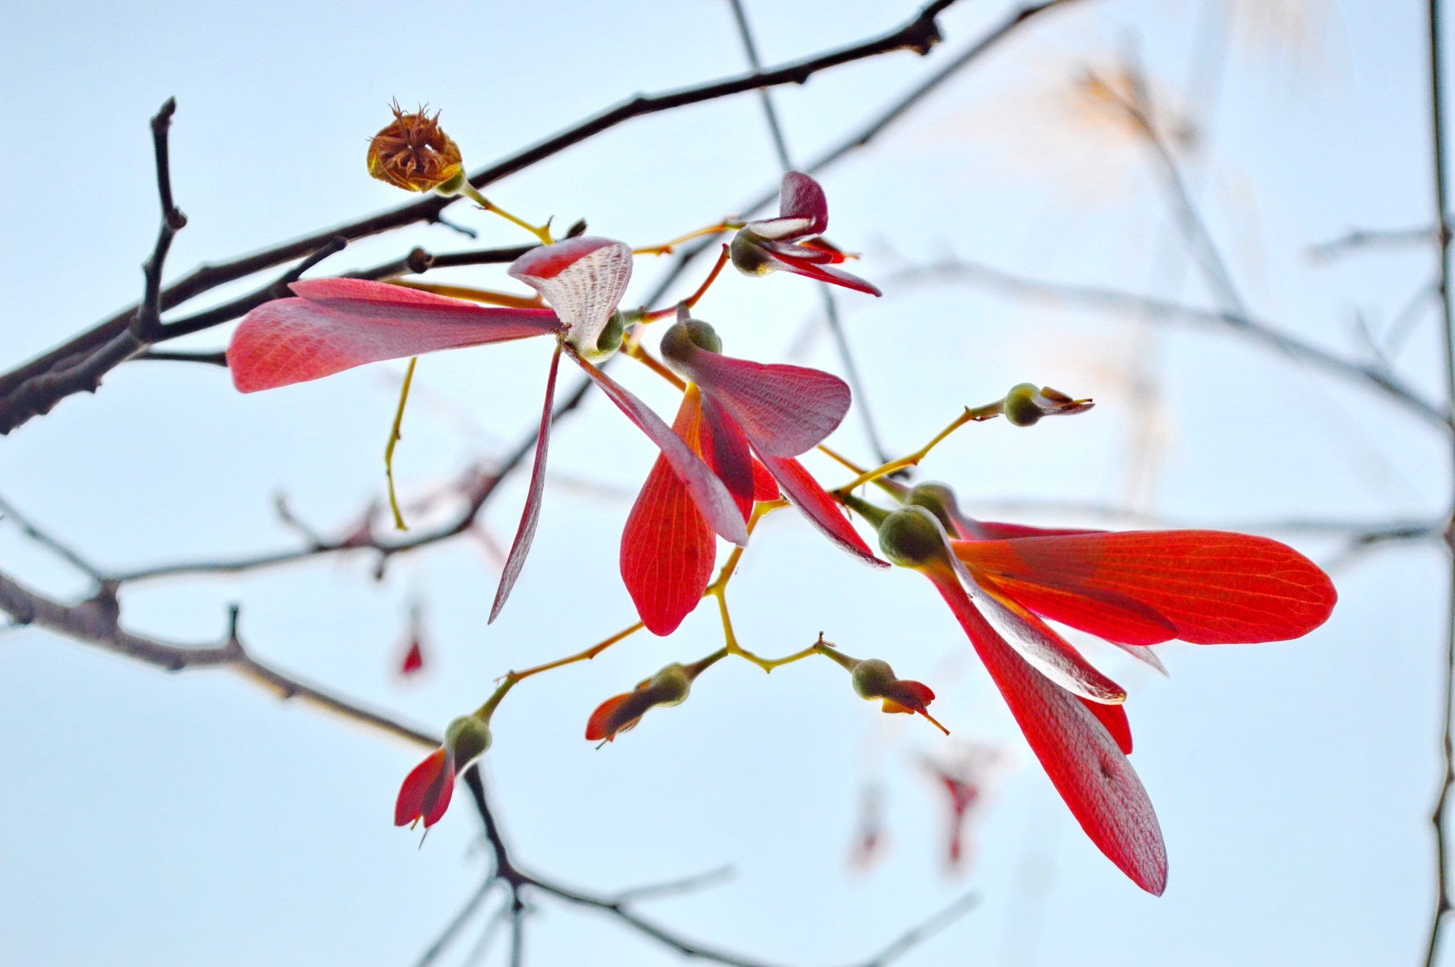
ขอบคุณคะ
ไว้ติดตามชมชุดต่อไป

